Slide 1



Desarrollo de aplicaciones Web
Estándares para el Web

Slide 2
Estandar de presentacion (CSS)

Slide 3
Estándar de presentación
La web demanda diseño y funcionalidad no solo organización estructural y secciones definidas
HTML en sus inicios incluía tags para dar ciertos estilos
CSS y HTML5 son tecnologías independientes
CSS no es parte de la especificación de HTML5
Complementa el desarrollo sobre las limitaciones
Reduce la complejidad de HTML
CSS es la forma de separar la estructura de la presentación
HTML5 se desarrollo considerando CSS para el diseño

Slide 4
Cascading Style Sheets (CSS)
Es un lenguaje que trabaja con HTML para proveer estilos visuales para los elementos del documento (tamaños, colo, fondos, bordes, etc.)
Las hojas de estilo externas pueden ajudar a disminuir el trabajo de dar formato a los diferentes elementos HTML
Las hojas de estilo externas son almacenadas en archivos con extensión .css

Slide 5
CSS - Cascading Style Sheets
CSS Level 1 (Diciembre 1996)
Mayormente estilo de controles (fonts, colors, etc)
CSS2 Level 2 (Mayo 1998)
Aumenta las características de CSS1,
Layouts
Posicionamiento de controles
CSS 2.1 (Junio 2011)
CSS3
Características mas avanzadas
Translucency
Media Queries
Adaptar la presentación del documento a la resolución de pantalla y orientación para acomodarse a los diferentes dispositivos.
Namespaces
Formatos basados en XML pueden usar namespaces para distinguir múltiples usos de el mismo nombre de elmento uno de otro dentro del mismo documento.
Selectors Level 3
Describe los selectores de elementos usados en CSS cuando selectores son usados para seleccionar elementos en un documento HTML o XML basados en la propiedad style
Color
Modular (más de 50 módulos)

Slide 6
CSS 3 - Módulos
CSS3 se encuentra dividido en modulos
Selectors
Box Model
Backgrounds and Borders
Text Effects
2D/3D Transformations
Animations
Multiple Column Layout
User Interface
Prefijos para características en fase de implementación
-moz- for Firefox
-webkit- for Safari and Chrome
-o- for Opera
-khtml- for Konqueror
-ms- for Internet Explorer
-chrome- specific for Google Chrome

Slide 7
CSS - Cascading Style Sheets
HTML no fue concebido para contener etiquetas (tags) que den formato sino para definir el contenido de un documento
<h1>Esto es una cabecera</h1>
<p>Esto es un parrafo.</p>
El problema nació cuando etiquetas como <font> y atributos de color se agregaron a la especificación HTML 3.2
W3C resolvió el problema creando las hojas de estilos (CSS)
En el HTML 4.0, todos los elementos de formato debian ser removidos del documento HTML y almacenarlo en un archivo CSS.

Slide 8
CSS - Cascading Style Sheets
Hoy en dia todos los navegadores soportan CSS
CSS define como los elementos HTML seran mostrados
Los estilos son normalmente almacenados en archivos externos con extensión .css
Hojas de estilo externas permiten cambiar la apariencia y la organizacion de todo las paginas del sitio Web editando un solo archivo
Las hojas de estilo en cascada se usan para controlar el estilo y layouts de las pagina Web.
CSS3 es el ultimo estándar de las hojas de estilo en cascada.
Compatible con versiones anteriores
Todos los navegadores soportan CSS2
Algunas de las nuevas propiedades solo han sido implementadas para los navegadores modernos
La especificacion aún se encuentra en desarrollo por la W3C

Slide 9
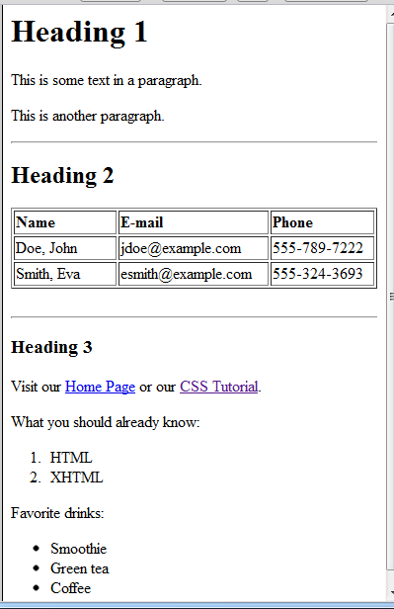
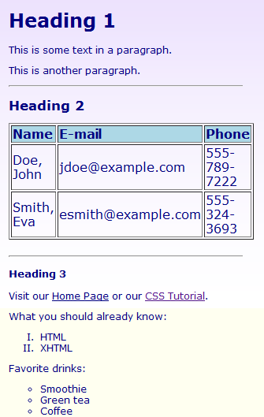
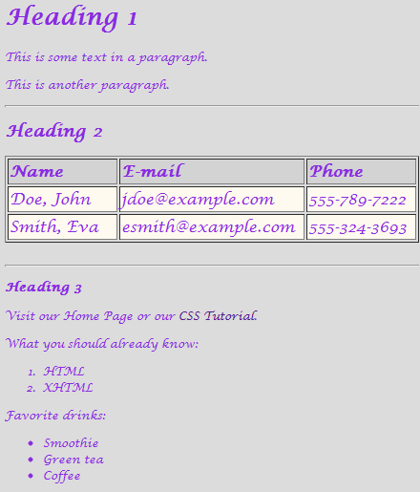
CSS - Cascading Style Sheets
http://www.w3schools.com/css/demo_default.htm

Slide 10
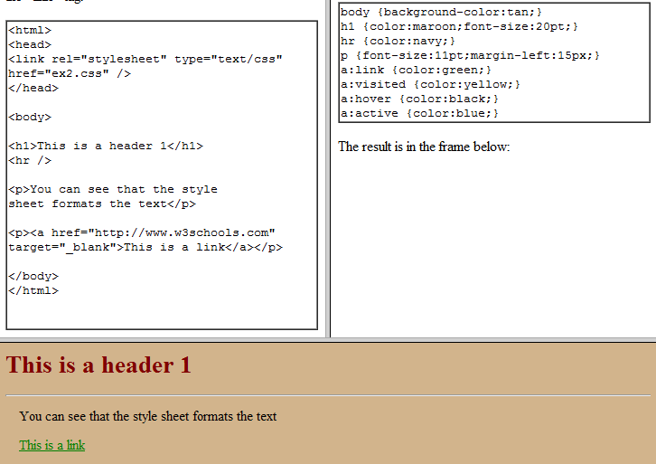
CSS - Cascading Style Sheets

Slide 11
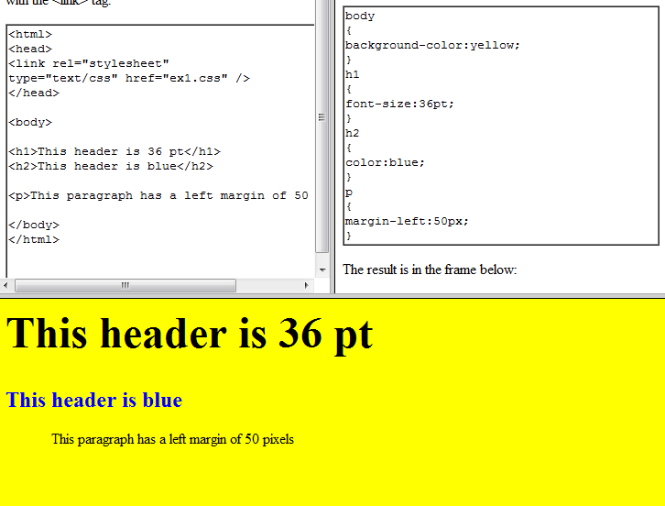
CSS - Cascading Style Sheets

Slide 12
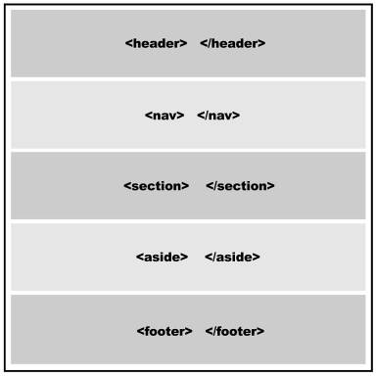
Estilo y estructura
El navegador garantiza estilos por defecto para cada elemento HTML
Ordena los elementos acorde al tipo
Elementos Block: posicionados uno bajo otro hacia abajo en la pagina
<section>
<nav>
<header>
<footer>
<div>
Elementos Inline: posicionados uno junto a otro sin salto de línea a menos que no exista suficiente espacio horizontal

Slide 13
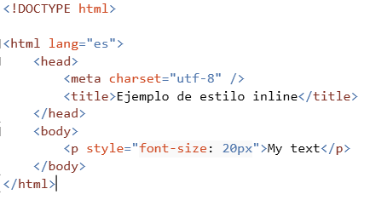
Estilos inline
La forma mas fácil de aplicar estilos
Se lo implementa a través del atributo “style” de la etiqueta a la cual se le aplicara el estilo
El atributo style puede contener cualquier propiedad CSS
Se lo recomienda para hacer pruebas pero no para ser usado con todo el documento.
Escribir y repetir cada estilo en cada elemento
Incrementa el tamano del documento
Pierde las ventajas de las hojas de estilo
Mezcla contenido y presentación

Slide 14
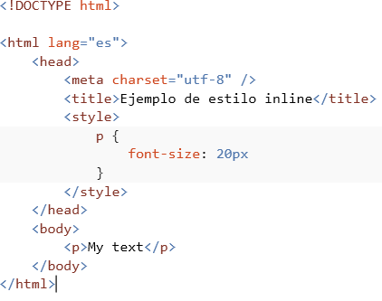
Hoja de estilo interna (Embedded Style)
Mejor alternativa respecto a Estilos Inline
Menos espacio en el documento
Mas consistencia y mantenibilidad del código
Recomendado cuando se tiene un solo documento
Se define dentro de la sección head de una página HTML, utilizando el elemento <style>

Slide 15
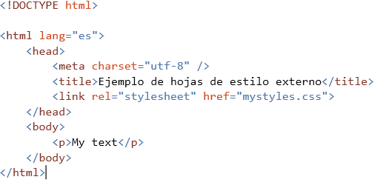
Hoja de estilo externa
Ideal cuando se trabaja con múltiples paginas
Se puede cambiar la apariencia de toda el Sitio Web cambiando un solo archivo
Cada página debe hacer enlace a la hoja de estilo usando la etiqueta <link> en la sección <head>
Hoja de estilo externa
Puede ser escrito en cualquier editor de texto
El archivo no debe contener ninguna etiqueta HTML
Debe tener extensión .css
No dejar espacios entre el valor de la propiedad y la unidad

Slide 16
CSS – Multiples Hojas de Estilos
Si algunas propiedades han sido establecidas para el mismo selector en diferentes hojas de estilo
Los valores sera tomados de la hoja de estilo mas especifica
El estilo que se aplica para la etiqueta h3 será:
Hoja de estilo externa
h3 { color:red; text-align:left; font-size:8pt; }
Hoja de estilo interna
h3 { text-align:right; font-size:20pt; }
color:red; text-align:right; font-size:20pt;

Slide 17
CSS – Multiples Hojas de Estilos
Estilo por defecto del navegador
Hoja de estilo externa
Hoja de estilo interna (en la sección Head)
Estilo en linea (dentro de un elemento HTML)
Nota: Si el enlace a la hoja de estilos externa se lo coloca luego de la hoja de estilos interna en la etiqueta <head>, la externa sobreescribe a la interna.

Slide 18
Atributo media
Usado para especificar el dispositivo al que va dirigido.
Usado para crear un archivo CSS por cada tipo de dispositivo y enlazar todos los archivos CSS con el archive HTML.
El navegador determina el tipo de medio y usa el archive CSS apropiado
El navegador puede seleccionar un tipo de medio para renderizar un documento HTML.
Medios disponibles
all | Renders to all devices
braille | Renders to braille tactile feedback devices
embossed | Renders to paged braille printers
handheld | Renders to handheld devices that typically have small, low-resolution screens and limited bandwidth
print | Renders paged material and documents viewed on screen in print preview mode
screen | Renders to color computer screens
speech | Renders to speech synthesizers
tty | Renders to media, using a fixed-pitch character grid such as teletypes, terminals, and portable devices with limited display capabilities
tv | Renders to television-type devices that typically have low-resolution color screens with limited ability to scroll and have sound

Slide 19
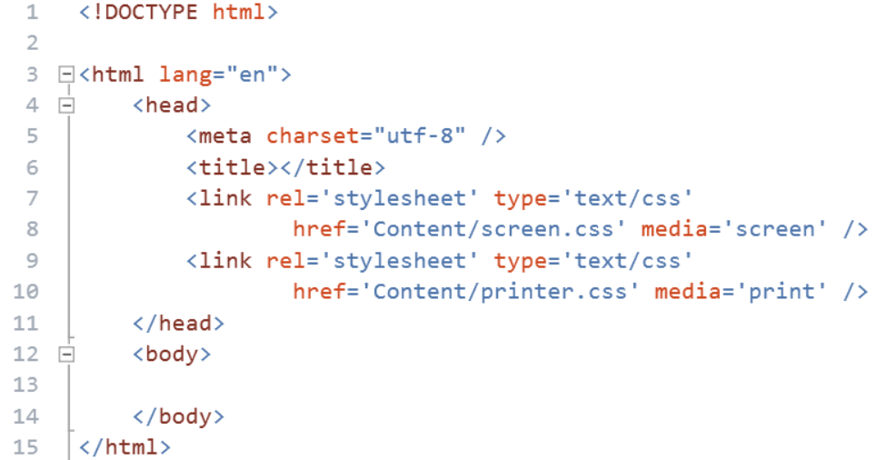
Atributo media

Slide 20
Sintaxis de CSS

Slide 21
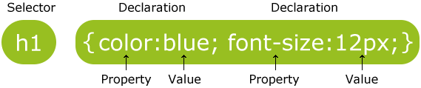
CSS: Sintaxis
Cada elemento de una hoja de estilo se le conoce como una regla
Cada regla constra de 2 partes principales
Selector (Elemento HTML)
Una o más declaraciones
Una declaración siempre termina con ;
Una declaración o grupo de declaraciones se ponen entre { }
p {color:red;text-align:center;}
p { color:red; text-align:center; }

Slide 22
CSS: Sintaxis
Multiples selectores pueden ser agrupados
Múltiples reglas pueden ser aplicadas al mismo selector
Se utilizan comentarios para explicar el código
Son ignorados por los navegadores
Comienzan con "/*", y terminan con "*/“
Especificar la codificación de caracteres
@charset ‘UTF-8’;
h1 {color:blue; font-weight:bold;}
h2 {color:blue; font-weight:bold;}
h3 {color:blue; font-weight:bold;}
h1, h2, h3, h4, h5, h6 {color:blue; font-weight:bold}
h1, h2, h3, h4, h5, h6
{
color:blue;
fontweight:bold;
}
h3
{
font-style: italic;
}
/*This is a comment*/ p { text-align:center; /*This is another comment*/ color:black; font-family:arial; }

Slide 23
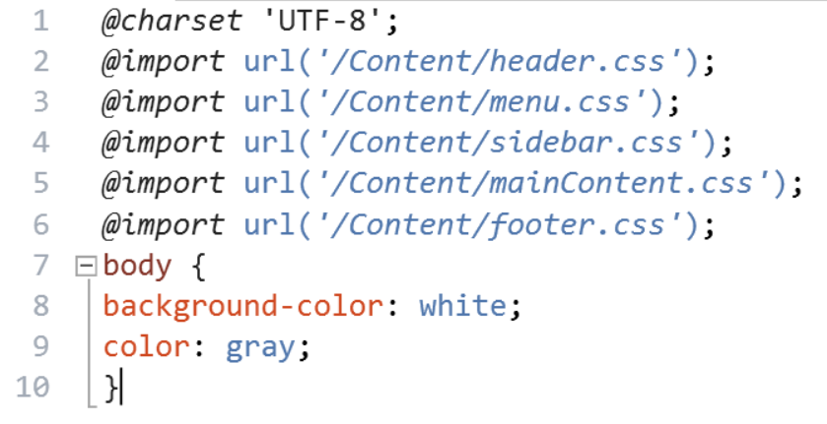
Importar hojas de estilos

Slide 24
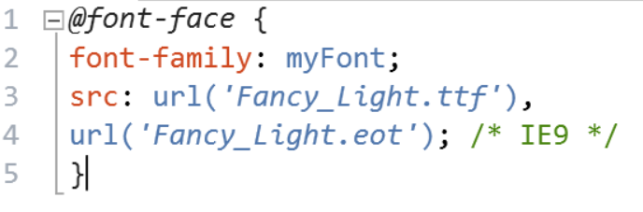
Regla @font-face
Utilizada para importar tipos de letras

Slide 25
CSS Tipos de Selectores

Slide 26


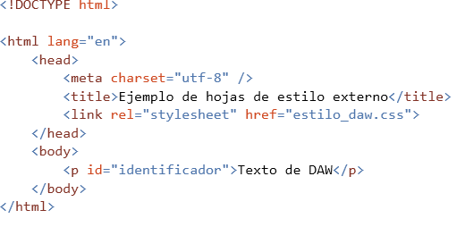
Tipos de Selectores
Referencia por elemento
Afecta a todos los elementos similares en el documento
Referencia por atributo Id
Atributo Id
Identificador de un elemento en especifico
Debe ser único en el documento
La regla se declara usando el signo # en frente del identificador

Slide 27
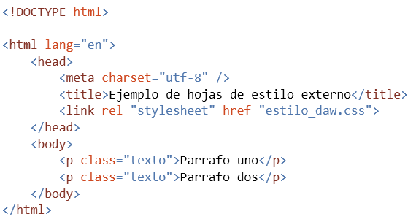

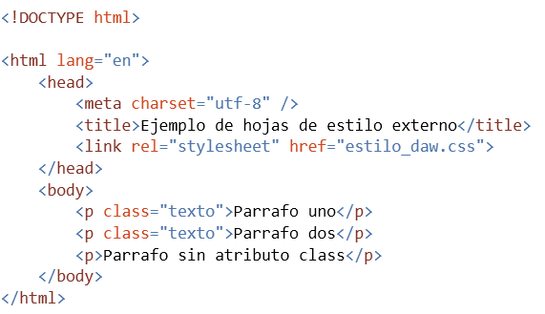

Tipos de Selectores
Referencia por atributo class
Mas recomendado que utilizar un atributo id
El atributo class es mas flexible
Afecta a todos los elementos que comparten
un diseño similar

Slide 28

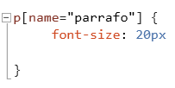

Tipos de Selectores
Referencia por algun atributo
Nuevo en CSS3
Para referenciar a traves de algun otro atributo
Afecta a todos los elementos <p> que tienen un atributo llamado name
Afecta a todos los elementos <p> que tienen como valor en el atributo name el valor “parrafo”

Slide 29
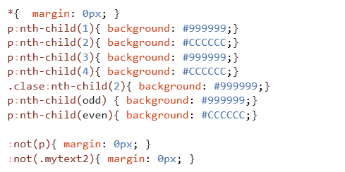
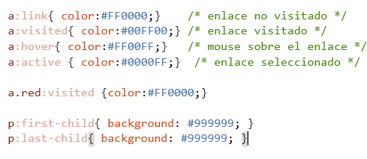
Tipos de Selectores
Referencia por Pseudo-Class
:nth-child() - Encuentra un hijo especifico en la estructura de árbol
:first-child – Para referenciar al primer hijo ( :nth-child(1) )
:last-child – Para referenciar al ultimo hijo
:only-child – Para referenciar un elemento cuando es el único hijo de su padre
:not() – Para referenciar un elemento excepto el que esta entre los paréntesis
Investigar otras pseudo-clases y pseudo-elementos
selector.class:pseudo-element {property:value;}
selector:pseudo-element {property:value;}

Slide 30



Tipos de Selectores
Referencia por selector >
Indica que el segundo elemento es el afectado cuando el primer elemento es el padre
Modifica los elementos <p> que son hijos del elemento <div>
Solo el elemento <p> será afectado por la clase “mitexto”
Referencia por selector +
Referencia al segundo elemento cuando es precedido inmediatamente por el primer elemento
Afecta al elemento <p> que se encuentra después de otro elemento <p> con la clase “mitexto”
Referencia por selector ~
Similar a +
El elemento afectado no es necesariamente el primer elemento que lo precede inmediatamente

Slide 31
Tipos de Selectores
Referencia por selector >
Indica que el segundo elemento es el afectado cuando el primer elemento es el padre
Modifica los elementos <p> que son hijos del elemento <div>
Solo el elemento <p> será afectado por la clase “mitexto”
Referencia por selector +
Referencia al segundo elemento cuando es precedido inmediatamente por el primer elemento
Afecta al elemento <p> que se encuentra después de otro elemento <p> con la clase “mitexto”
Referencia por selector ~
Similar a +
Afecta a todos los elementos <p> que vienen despues del elemento p con clase “mytext2”

Slide 32
Importar hojas de estilos

Slide 33
Regla @font-face
Utilizada para importar tipos de letras

Slide 34
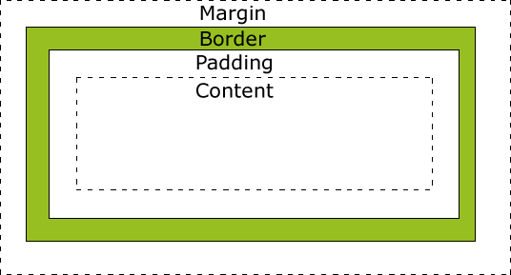
CSS - Box Model
Para crear un layout primero se debe comprender como el navegador procesa el codigo HTML
Se trata de un caja que se coloca alrededor de los elementos HTML
La pagina HTML es un conjunto de cajas puestas unas junto a otras siguiendo ciertas reglas.
Las reglas que siguen son las del navegador o las definidas por el CSS
CSS tiene un predeterminado conjuntos de propiedades para sobrescribir los estilos del navegador

Slide 35
CSS - Box Model
Margin
Limpia un área alrededor del borde, no tiene color de fondo (completamente transparente)
Border
Es un borde que se ubica entre el espaciado (padding) y el contenido, es afectado por el color de fondo de la caja
Padding
Limpia un area alrededor de el contenido , es afectado por el color de fondo
Content
Lugar donde aparecen el texto y las imagenes

Slide 36
CSS - Box Model
Ancho y alto de los elementos
Cuando se modifica el ancho y el alto de un elemento a traves de CSS, lo que se esta cambiando es el ancho y alto de el área que guarda el contenido.
El tamaño total del elemento debe incluir el paddinng, borde y margenes
El ancho total de los elementos a los que se les aplique el siguiente estilo es 300 px
Para IE8 y versiones inferiores se debe incluir la declaración del DOCTYPE.
width:250px; padding:10px; border:5px solid gray; margin:10px;
http://www.w3schools.com/css/tryit.asp?filename=trycss_boxmodel_width_doctype
Notes:
i

Slide 37
CSS3 Borders

Slide 38
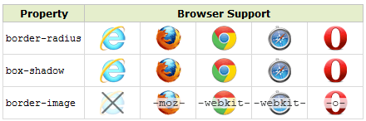
CSS3 - Borders
Con CSS3 podemos crear nuevos efectos de bordes
Bordes redondeados (border-radius)
border-radius: 1-4 length|% / 1-4 length|%;
Sombras (box-shadow)
box-shadow: h-shadow v-shadow blur spread color inset;
Usar imágenes como bordes (border-image)
border-image: source slice width outset repeat;

Slide 39
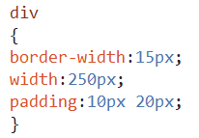
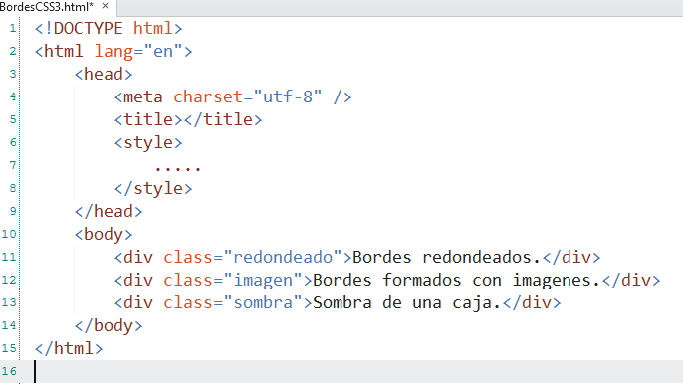
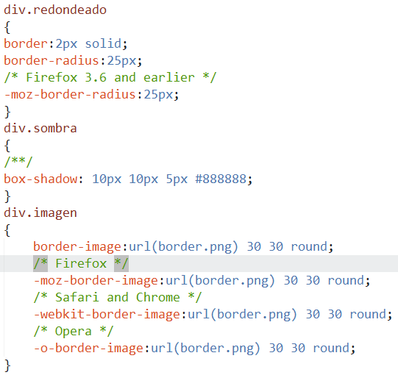
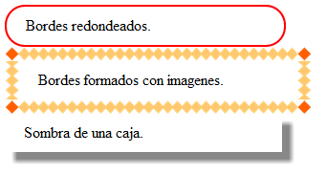
CSS3 - Borders

Slide 40
Backgrounds

Slide 41
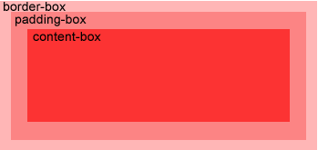
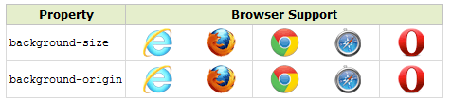
CSS3 - Backgrounds
Nuevas propiedades
background-size
background-size: length|percentage|cover|contain;
Especifica el tamaño de la imagen de fondo, en pixeles o en porcentajes.
Si el tamaño se especifica en porcentajes, el ancho y alto son relativos a las dimensiones del elemento padre
background-origin
background-origin: padding-box|border-box|content-box;
Especifica el area de posicionamiento de la imagen de fondo
Areas: content-box, padding-box, or border-box
Propiedades existentes
background-image
Múltiples imágenes de fondo

Slide 42
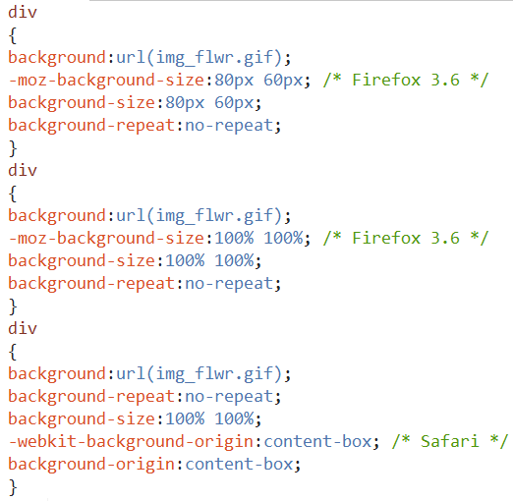
CSS3 - Backgrounds

Slide 43
Propiedades

Slide 44
Propiedades Display y visibility
Display property
Todos los elementos HTML tienen la propiedad "display".
Especifica si un elemento es mostrado y como es mostrado
Block
Un elemento que toma todo el ancho disponible y pone un salto de linea antes y despues de el.
Ejemplo: <h1>, <p>, <div>
Inline
Un elemento que unicamente toma el ancho que necesita y no forza saltos de linea (elementos situados un a lado del otro).
Ejemplo: <span>, <a>
None
Un elemento que no será visible en la pagina
El espacio que ocupa es colapsado.
Visibility Property
Especifica si un elemento debe ser mostrado u ocultado
Visible, hidden
Visibility:hidden is similar to display:none,
Except the space occupied remains.
http://www.w3schools.com/cssref/playit.asp?filename=playcss_display&preval=list-item
Ocultando un elemento
display:none
La pagina se muestra como si el elemento no formara parte de ella.
visibility:hidden
Se mantiene el mismo espacio que ocupaba el elemento (aun afecta el layout)

Slide 45
Tarea
Investigar acerca de los siguientes elementos
Elementos de nivel de bloque
Elementos HTML dentro del texto
Fonts
Listas
Bordes
Background
Propiedades de texto

Slide 46
Propiedades de posicionamiento

Slide 47
CSS – Propiedades de posicionamiento
Para especificar donde colocaremos un elemento
Ubicarlo detrás de otro
Que hacer cuando el contenido es muy grande
Se utilizan las propiedades top, bottom, left, and right
Se necesita que antes se defina la propiedad position caso contrario no afectan la posicion del elemento
Se comportan dependiendo de el mentodo de posicionamiento utilizado
4 metodos de posicionamiento
Static
Fixed
Relative
Absolute

Slide 48
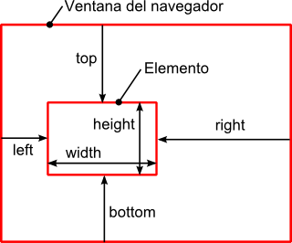
CSS – Propiedades de posicionamiento
static
Posicionamiento por defecto
Coloca el elemento segun el orden en que se haya definido dentro de la pagina.
No se ve afectado por las porpiedades top, bottom, left, y right
fixed
Posicionamiento relativo a la ventana del navegador
IE7 y IE8 lo soportan unicamente si se especifica el DOCTYPE
Los elementos pueden traslapar otros elementos

Slide 49
CSS – Propiedades de posicionamiento
Relative
Posicionamiento relative a la posición normal del elemento
Puede traslapar otros elementos pero el espacio reservado para el elemento es preservado segun el flujo normal de rederización de elementos.
Se lo utiliza frecuentemente para bloques que contienen elementos posicionados de manera absoluta
h2.pos_left { position:relative; left:-20px; }
h2.pos_right { position:relative; left:20px; }
h2.pos_top { position:relative; top:-50px; }

Slide 50
CSS – Propiedades de posicionamiento
Absolute
Posicionamiento relativo al primer elemento que tiene un posicionamiento estatico
Si no existen se toma como referencia el tag html
Los elementos con este tipo de posicionamiento son removidos del flujo normal
Permite traslapar otros elementos
h2 { position:absolute; left:100px; top:150px; }

Slide 51
CSS – Posicionamiento – Traslape (Overlapping)
Los elementos que son posicionados fuera del flujo normal pueden traslaparse con otros elementos
La propiedad z-index especifica el orden en el cual se deben traslapar
Ordenamiento en pila indicando que control va delante de que otro control
El orden puede ser positivo o negativo
Elementos con mayor numero en el stack van al frente
Nota: Si 2 elementos se traslapan y no tienen definida la propiedad, el ultimo elemento html definido sera el que se posicione encima.
img { position:absolute; left:0px; top:0px; z-index:-1 }

Slide 52
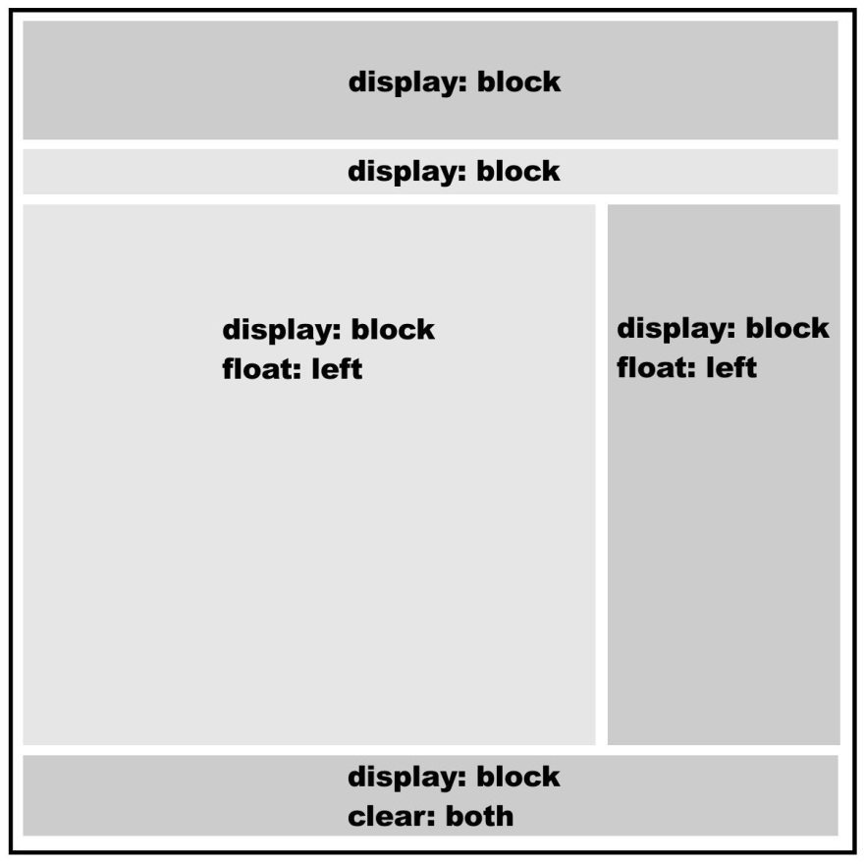
Practica

Slide 53
Layouts sin tablas

Slide 54
Layouts sin tablas
Mantenimiento
Modificar unas pocas reglas en las hojas de estilos
Accesibilidad
Páginas creadas con CSS son más accesibles que las páginas diseñadas con tablas
Navegadores que utilizan las personas discapacitadas
No obstante, diseñar una página web exclusivamente con CSS no garantiza que la página sea accesible.
Velocidad de carga
Código HTML de una página diseñada con tablas es mucho mayor que el código de la misma página diseñada exclusivamente con CSS
Semántica
Las tablas HTML sólo se deben utilizar para mostrar datos cuya información sólo se entiende en forma de filas y columnas.
Utilizar tablas para crear la estructura completa de una página es como utilizar por la etiqueta <ul> para crear párrafos de texto.

Slide 55
Layouts de varias columnas

Slide 56
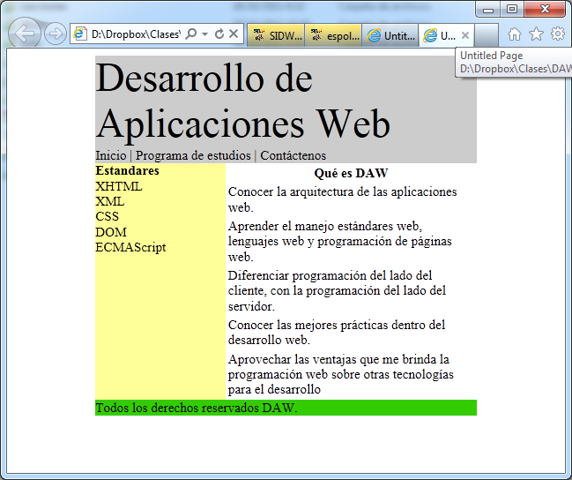
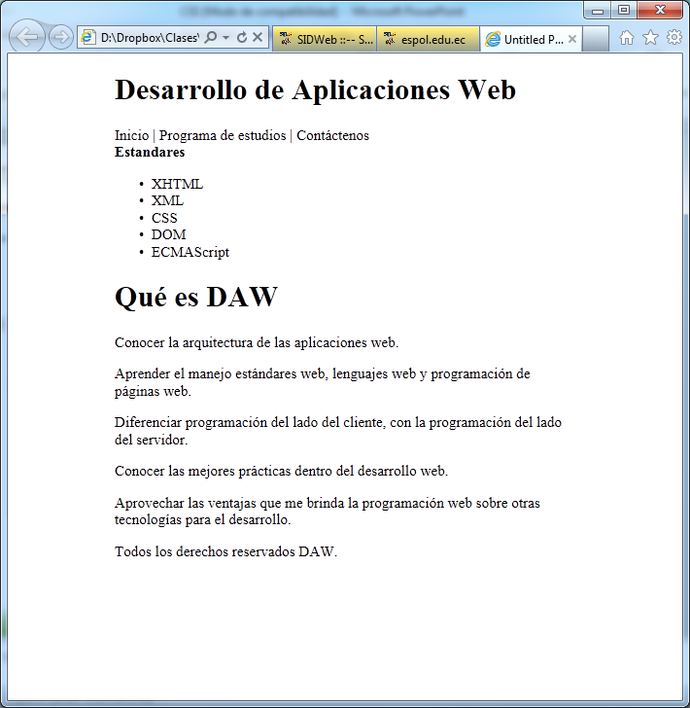
Taller – Parte 1
Modifique la siguiente pagina Web que se encuentra diseñada con tablas para que siga un diseño basado en layouts sin tablas
Centre horizontalmente la pagina Web

Slide 57
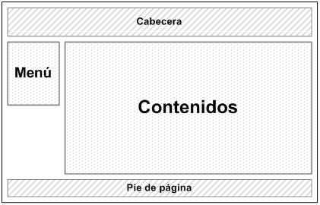
Taller – Parte 2 Diseño a 2 columnas con cabecera y pie de página
Fije la anchura de la página en 700px
Fije la anchura del menú en 150px
Fije la anchura de los contenidos en 550px

Slide 58
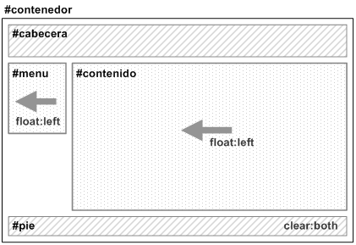
Taller – Parte 2 Diseño a 2 columnas con cabecera y pie de página
Usar la propiedad float para los elementos posicionados como el menú y los contenidos
Usar la propiedad clear en el pie de página para evitar los solapamientos ocasionados por los elementos posicionados con float.

Slide 59
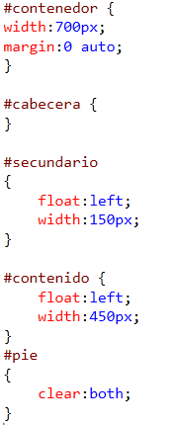
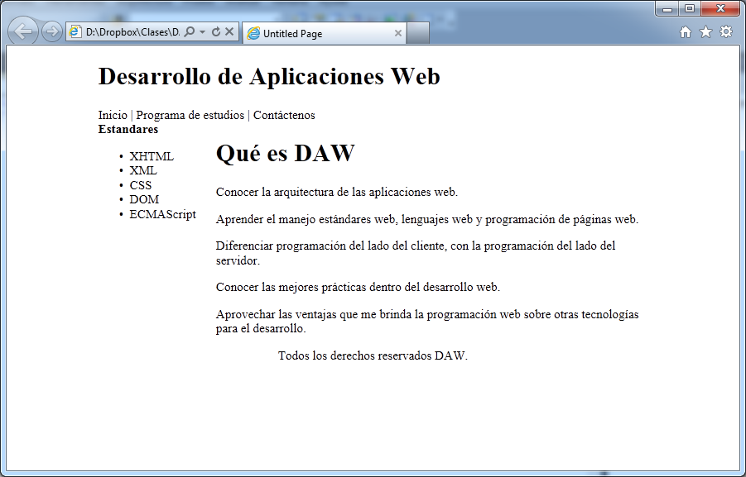
Taller – Parte 2 Diseño a 2 columnas con cabecera y pie de página

Slide 60
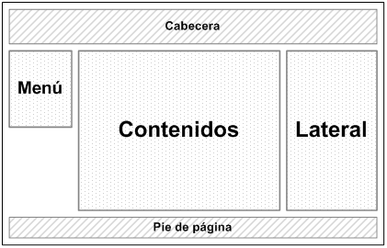
Taller – Parte 3 Diseño a 3 columnas con cabecera y pie de página
Haga una copia del archivo provisto para realizar un diseño acorde a la imagen que se encuentra a continuación

Slide 61
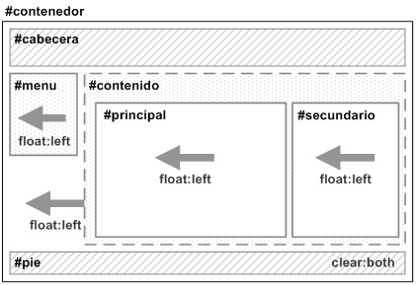
Taller – Parte 3 Diseño a 3 columnas con cabecera y pie de página
La solución es la misma que la aplicada para 2 columnas

Slide 62
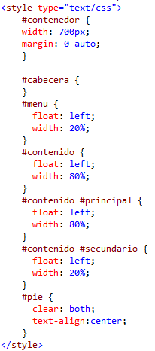
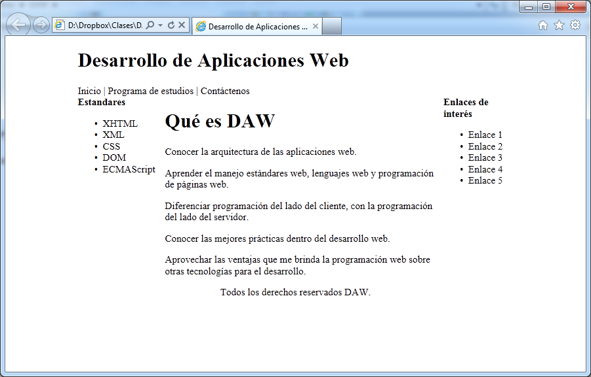
Taller – Parte 3 Diseño a 3 columnas con cabecera y pie de página
Modifique el archivo para incluir la sección lateral dentro del contenido (contenido secundario)

Slide 63
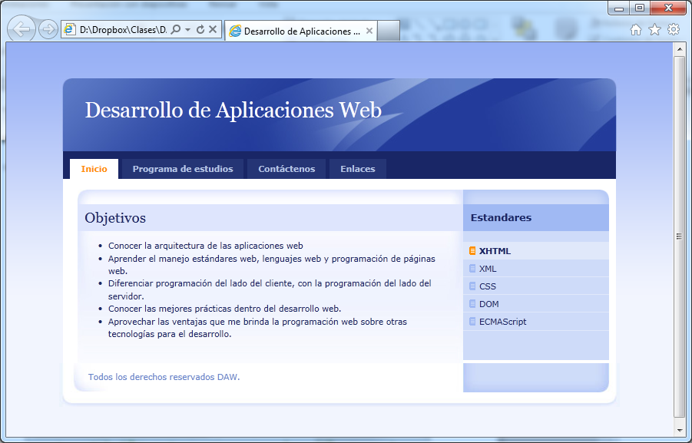
Taller – Parte 4
Generar la siguiente página

